Slide 1
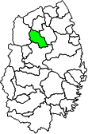
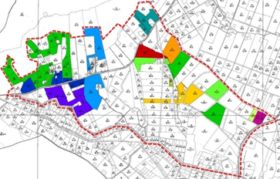
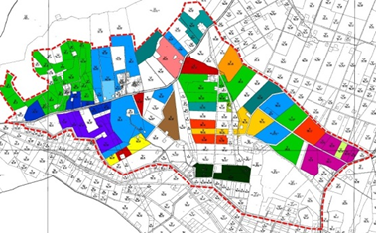
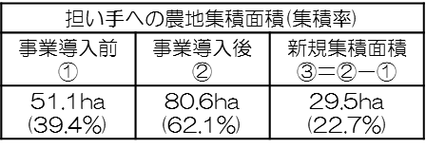
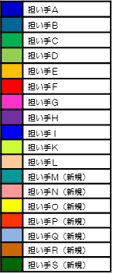
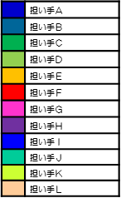
◯「多様な担い手経営のニーズに合わせた農地集積による経営基盤強化の取組」（岩手県岩手町浮島地区）
担い手への農地利用の集積・集約化
遊休農地の発生防止・
解消
新規参入の促進
その他（農業委員会の体制強化等）
← 該当項目は、背景を着色。
← 非該当項目は、背景を白色。
１ 地区の特徴・状況、課題
地域振興法（５法）
○岩手町「浮島地区」は、水稲、露地野菜、葉タバコ、酪農などの多様な担い手経営体が営農
○①地域協議の場が少ない、②「土づくり」に伴い農地の流動化が難しい、という畑地ならではの課題
○ | 特定農山村法（＝中山間地域）
○ | 山村振興法
○ | 過疎地域自立促進特別措置法
 | 半島振興法
 | 離島振興法
２ 課題解決に向けた活動（農地利用の最適化の推進の取組と工夫）
○農業委員会が当地区での農地集積の可能性を探るため、地区内全農地の利用現況と今後の意向を聞き取り
○多様な担い手経営体の意向の調整に非常に苦慮しながらも、検討案を作成
○この案に基づき、岩手町と農地中間管理機構、岩手町農業委員会会長の松本良子氏が働きかけ、地区内外の担い手経営体を交えて人・農地プランの見直しの場を設置し、機構事業活用を決定
当該地区が上記の５法に該当する場合、該当する法律に○を記入。
注：この資料における「中山間地域」は、上記の特定農山村法の対象地域をいう。
３ 活動（取組と工夫）の結果
○農地集積と併せ、７経営体を新たに中心経営体として位置づけたことで、生産基盤の強化に向けた第一歩を踏み出すことができた。
○今後は、より効率的で収益性の高い営農に向け、農地の集約化に取り組むこととしている。

